Slide 1

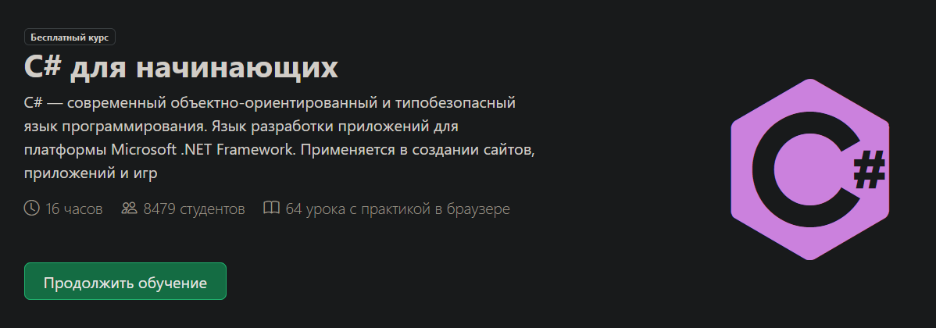
Программирование на с# Code basic
Усманов Н. ИС - 21

Slide 2
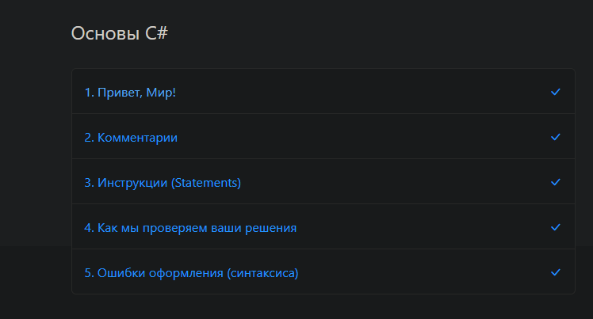
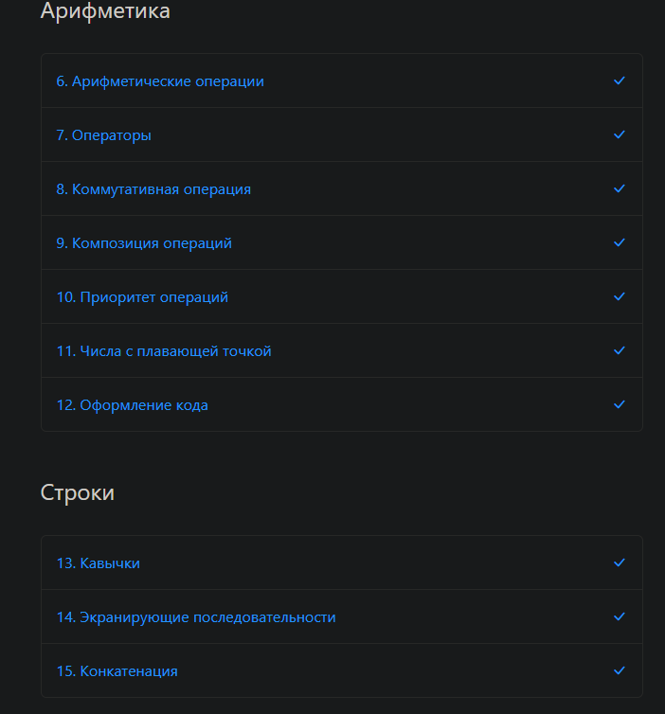
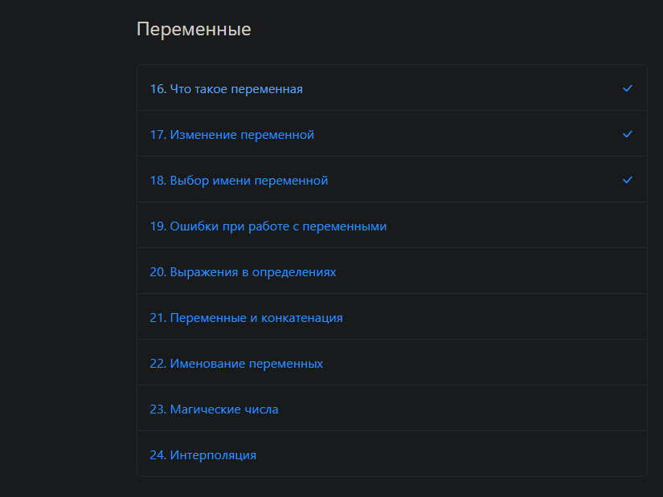
Структура курса
Курс разбит на несколько разных подразделов,связанных с конкретной темой.
Основы C#
Арифметика
Строки
Переменные
Типы данных
Вызов методов
Определение методов
Логика
Условные конструкции
Циклы

Slide 3
Инструменты
Процесс написание кода проходил на самом сайте,в встроенном компиляторе и проходил на нем же тесты на правильность ответов
Сторонние библиотеки не применялись

Slide 4



Задание
Мое решение
Решение учителя

Slide 5

Мое мнение
Курс понравился,тк это уже 2 курс который я прохожу на Code besic. Из плюсов могу отметить объяснения,удобный компилятор на сайте и систему подсказок. Из минусов – филлерные задания.
В планах
Я после прохождения этого курса
Был бы не против пройти курс по Java/C++/TypeScript в целях ознакомления с этими языками на Code beisic

Slide 6
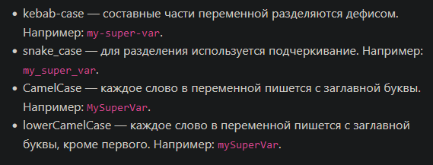
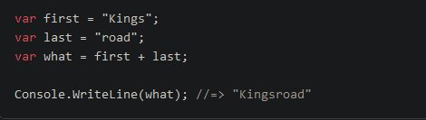
Пельменные
Я узнал,что переменные можно объявлять через var
C# статически типизированный язык, это значит что тип переменной задается при определении и больше не меняется
Любая строка — выражение. Конкатенация строк — тоже выражение. Когда программа видит выражение, она вычисляет его и возвращает результат
Переменные и конкатенацию можно объединять. Синтаксически ничего не меняется: мы умеем конкатенировать (склеивать) две строки:
Новые подходы к именнованию переменных
Интерполиция – контактенация перемененых в одну строку

Slide 7
Спасибо за внимание
Темная тема потому что ночью глаза болят

